Slide 1
Analýza dát zo sledovania pohľadu
Robo Móro
16.11.2017

Slide 3
Predpokladajme, že dáta už máme nazbierané... V akom sú tvare?
V prípade Tobii Studia (viď manuál)
Zaznamenané udalosti (stlačenia tlačidla myši, klávesov, zobrazenie stimulu, inštrukcií a pod.)
Eye tracking dáta a validačné kódy (veľkosť zreničky, vzdialenosť od monitora/eye trackera, ...)
Gaze tracking dáta („surové“ X, Y súradnice pohľadu)
Gaze event dáta a AOI aktivita (súradnice fixácií, dĺžka fixácie, relatívny/absolútny sakádický uhol, AOI hit)
V prípade GazeHooku podobne

Slide 4
Nepodceňte základný sanity check
Vyradiť nahrávku/participanta, ak málo dátových vzoriek zo sledovania pohľadu pri nahrávke
Vyradiť participanta, ak ide o outliera
Nedodržal/nepochopil inštrukcie
Napr. príliš krátke/dlhé nahrávky
Pozor, môže signalizovať niečo iné, napr. problémy použiteľnosti!

Slide 5
Aké presné sú vaše merania?

Slide 6
Zaraďte do vašich testov validáciu kalibrácie!

Slide 7
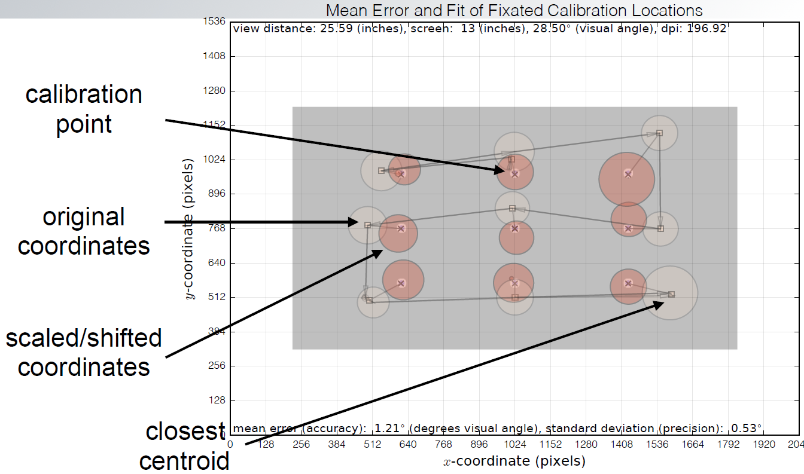
Validácia kalibrácie: Presnosť a korekcia
Môžeme vypočítať vlastný odhad úspešnosti a presnosti (accuracy a precision)
Korekcia nameraných dát pomocou metódy najmenších štvorcov

Slide 8
Aký algoritmus ste použili na výpočet fixácií? S akými hodnotami parametrov?
Tobii Studio: defaultne I-VT (velocity threshold) algoritmus
Pre hodnoty parametrov a ich význam konzultujte dokumentáciu
Alternatívne implementácie I-VT filtra
GazeHook
Kód od Andrewa Duchowského (PeWe úložisko)

Slide 9
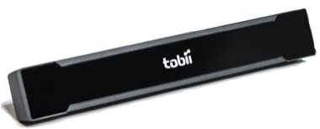
Spracovanie údajov zo sledovania pohľadu [Goldberg-Helfman2014]
Surové dáta (x, y) -> Fixácie a sakády
Prieskumná analýza (vizualizácia)
Teplotné mapy (heatmap)
Grafy sekvencií pohľadu (gaze plot)
Segmentácia stimulu (webovej stránky) na oblasti záujmu (AOIs)
Manuálna vs. automatická (pre web: VIPS, BOM)
Počítanie metrík nad oblasťami záujmu/stimulom
Fixácie (počet), sakády (amplitúda), sekvencie pohľadu (hustota, smer), pohľad (prezretý priestor)
Celkom dobrý prehľad v [Ehmke-Wilson2007]
Knižnica EMDAT – nabudúce
Analýza sekvencií pohľadu
AAABC
A
B
C

Slide 10
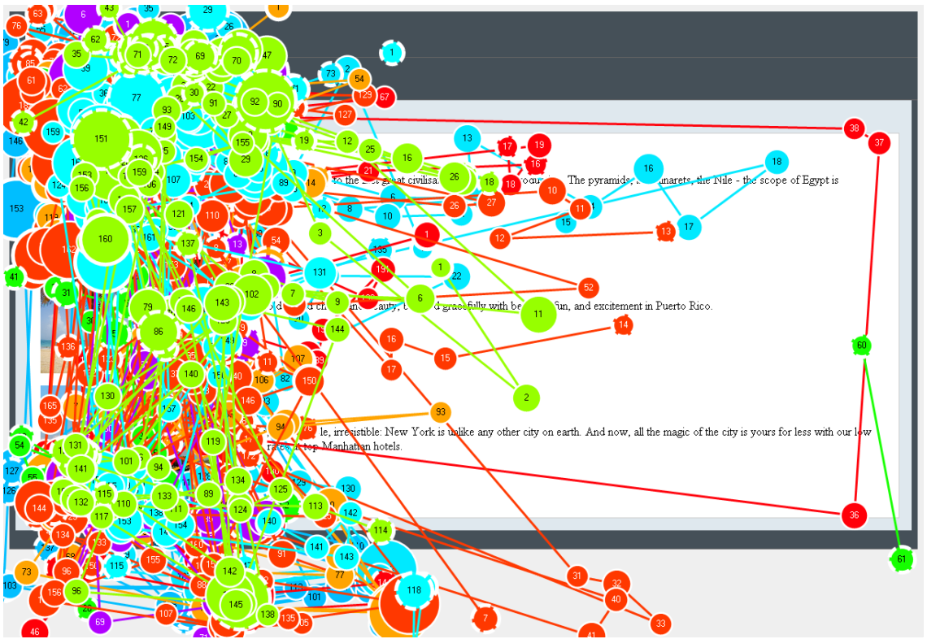
Spoznajte (vizualizujte si) vaše dáta

Slide 11
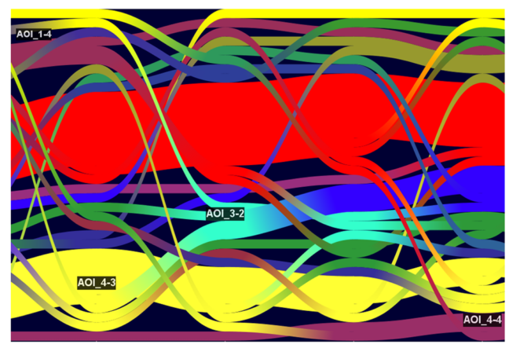
Iné typy vizualizácií [Blascheck2017]

Slide 12
Sekvencie pohľadu
Väčšinou ako postupnosť fixácií nad oblasťami záujmu
BDCE
Tá istá oblasť môže nasledovať viackrát za sebou (BDCCCD)
Môže zahŕňať dĺžku jednotlivých fixácií (B¹⁵⁰D³⁰⁰C²⁵⁰E⁷⁰)
Alternatívne kódovanie [Goldberg-Helfman2010]
Sakádické uhly (absolútne vs. relatívne) – smer „cestovania“ pohľadu
Sakádické vzdialenosti – môže odhaliť „hustejšie“ oblasti rozhrania

Slide 13
Analýza sekvencií pohľadu [Eraslan-Yesilada-Harper2016]
Počítanie podobnosti dvojíc sekvencií pohľadu
Počítanie pravdepodobností prechodov
Detekcia vzorov
Identifikácia spoločnej sekvencie pohľadu

Slide 14
Porovnávanie dvojíc sekvencií pohľadu [Anderson2015]
Najčastejšie String-Edit Distance (Levenshteinova vzdialenosť)
Problémy
Rôzna dĺžka sekvencií
Narúšajúce tokeny
Vzájomná poloha (vzdialenosť) oblastí záujmu
Škálovanie (porovnávanie každý s každým)
Iné prístupy
String-Edit so substitučnou maticou [Takeuchi-Habuchi2007]
Zohľadňuje vzdialenosť AOI (Euklidova vs. Manhattan)
ScanMatch [Cristino2010]
obmedzenie na grid, zohľadňuje aj dĺžku fixácií
Dotplot [Goldberg-Helfman2010]
RQA (Recurrence Quantification Analysis) [Anderson2013]
…

Slide 15
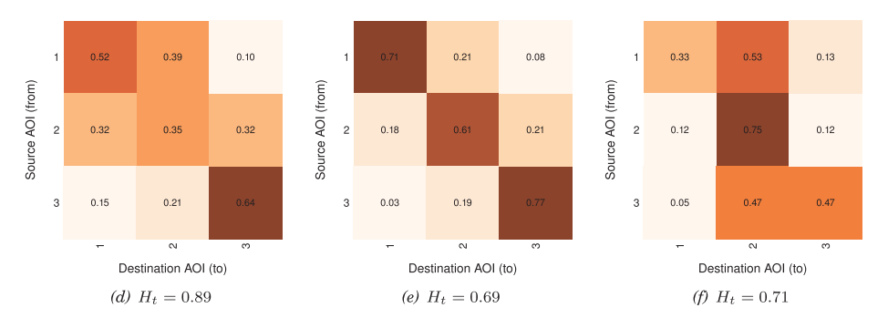
Počítanie pravdepodobností prechodov
Markovovské modely
Matica prechodov (1. rád)
Násobenie matice (2., ... rád)
Entropia ako spôsob porovnávania matíc prechodov [Krejtz-et-al2015]

Slide 16
Detekcia vzorov
Hľadanie spoločných podreťazcov
Problém „napasovania“ sekvencií
eyePatterns
Sequential Pattern Mining (SPAM)
Dá sa nastaviť minimálny support (v koľkých percentách sekvencií sa minimálne musí nachádzať identifikovaný vzor)
T-pattern detection
Zohľadňuje aj dĺžku fixácií
Teraz už komerčný produkt

Slide 17
Identifikácia spoločnej sekvencie pohľadu
Snaha nájsť jednu sekvenciu, ktorá sa čo najviac podobá na všetky individuálne sekvencie pohľadu (v danej skupine používateľov)
Využitie
Porovnávanie
Skupín používateľov (expert vs. nováčik, podľa pohlavia, typu osobnosti, ...)
Úloh
Identifikácia dôležitých elementov stránky a postupnosti interakcie
Pomôcka pri redizajne stránky (napr. aj so zohľadnením špeciálnych potrieb, resp. rozdielnych zariadení)

Slide 18
Vlastnosti ideálneho algoritmu na identifikáciu spoločnej sekvencie pohľadu [Eraslan-Yesilada-Harper2016]
Minimalizuje celkovú chybu (rozdiel oproti individuálnym sekvenciám)
Zahŕňa vizuálne elementy navštívené všetkými/väčšinou používateľov
Dodržiava poradie
Elementy, ktoré boli navštívené väčšinou používateľov ako prvé, by mali byť prvé aj v spoločnej sekvencii
Robustný na malé odchýlky (narúšajúce tokeny)
Zohľadňuje dĺžku fixácií
Ďalšie?

Slide 19
Porovnanie algoritmov na identifikáciu spoločnej sekvencie pohľadu [Eraslan-Yesilada-Harper2016b]
STA, eMine, eyePatterns, DotPlot, SPAM
Dostupný dataset:
http://iam-data.cs.manchester.ac.uk/data files/18
Zisťovali, či
Objavia predpokladané vzory (dané úlohou) – sanity check
Všetky zdieľané elementy budú vo výslednej sekvencii
Podobnosť voči individuálnym sekvenciám
Najlepší STA, na druhom mieste SPAM

Slide 20
Archivácia a zdieľanie dát
Pridané pokyny na stránke: https://www.pewe.sk/uxi/zivotny-cyklus-studie-v-ux-labe/

Slide 21
Zdroje
Prezentácie a kód od Andrewa Dochowského
/resources/Presentations/Duchowski2016-02/*
/resources/Presentations/ethz-winter-school2016-eye-tracking.zip
https://www.youtube.com/watch?v=0ZwyPTFABi4
Knihy v úložisku
A. Duchowski (2007). Eye Tracking Methodology: Theory and Practice.
/resources/BooksTutorialsManuals/usability/ Eye+Tracking+Methodology-Duchowski.pdf
K. Holmqvist et al. (2011). Eye Tracking: A comprehensive guide to methods and measures
/resources/BooksTutorialsManuals/usability/ eye_tracking_comprehensive_guide.pdf

Slide 22
Zdroje
Anderson, N.C., Bischof, W.F., Laidlaw, K.E.W., Risko, E.F. & Kingstone, A., 2013. Recurrence quantification analysis of eye movements. Behavior Research Methods, 45(3), pp.842–856.
Anderson, N.C., Anderson, F., Kingstone, A. & Bischof, W.F., 2015. A comparison of scanpath comparison methods. Behavior research methods, 47(4), pp.1377–92.
Blascheck, T., Kurzhals, K., Raschke, M., Burch, M., Weiskopf, D. & Ertl, T., 2017. Visualization of Eye Tracking Data: A Taxonomy and Survey. Computer Graphics Forum, 0(0), pp.1–25.
Cristino, F., Mathôt, S., Theeuwes, J. & Gilchrist, I.D., 2010. ScanMatch: a novel method for comparing fixation sequences. Behavior research methods, 42(3), pp.692–700.
Ehmke, C. & Wilson, S., 2007. Identifying web usability problems from eye-tracking data. In Proceedings of the 21st British HCI Group Annual Conference on People and Computers: HCI...but not as we know it - Volume 1 - BSC-HCI 2007. Swindon, UK: BCS Learning & Development Ltd., pp. 119–128.
Eraslan, S., Yesilada, Y. & Harper, S., 2016. Eye Tracking Scanpath Analysis Techniques on Web Pages: A Survey , Evaluation and Comparison. Journal of Eye Movement Research, 9(1), pp.1–19.
Eraslan, S., Yesilada, Y. & Harper, S., 2016b. Scanpath Trend Analysis on Web Pages: Clustering Eye Tracking Scanpaths. ACM Transactions on the Web, 10(4), pp.1–35.
Goldberg, J.H. & Helfman, J.I., 2010. Scanpath clustering and aggregation. In Proceedings of the 2010 Symposium on Eye-Tracking Research & Applications - ETRA ’10. p. 227.
Goldberg, J.H. & Helfman, J.I., 2014. Eye Tracking on Visualizations: Progressive Extraction of Scanning Strategies. In Handbook of Human Centric Visualization. pp. 337–372.
Krejtz, K. et al., 2015. Gaze Transition Entropy. ACM Transactions on Applied Perception, 13(1).
Takeuchi, H. & Habuchi, Y., 2007. A quantitative method for analyzing scan path data obtained by eye tracker. In Proceedings of the 2007 IEEE Symposium on Computational Intelligence and Data Mining, CIDM 2007. pp. 283–286.

